Slide 1


Bাগত ম

Slide 2





পিরিচিতপাঠ পিরিচিত
িশBক পিরিচিত
আকােয়দ উয়াল
িফকহ
CNিণঃ ৮ম পØম অধJায়
ffথম পিরে®দ।
Cমাঃমুনছ রহমান সহকারী মাওলানা
িশBক
সাVাহার ইসলািময়া দািখল মা]াসা

Slide 3
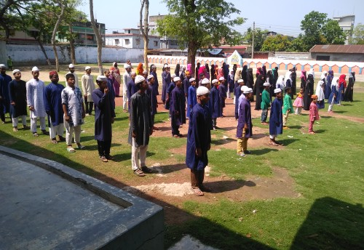

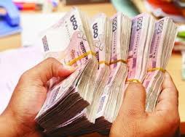
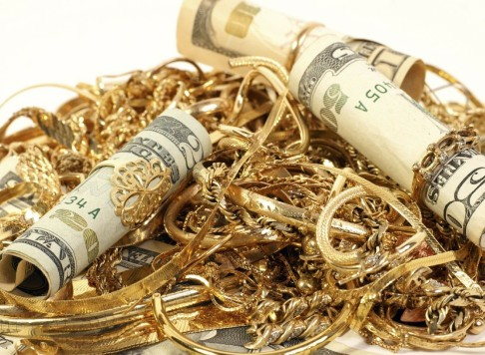

Slide 4






যাকা ত

Slide 5




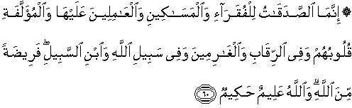



Slide 6
এই পাঠ Cশেষ
িশBাথ™রা-
যাকাত শে@র অথ´ বলেত পারেব ।
যাকােতর Cনসাব বলেত পারেব যাকাত বJােয়র খাত বণ´না করেত পারেব।

Slide 7
যাকাত শে@র আিভধািনক অথ´ ; বৃি¶ পাওয়া, পিবu করা,

Slide 8
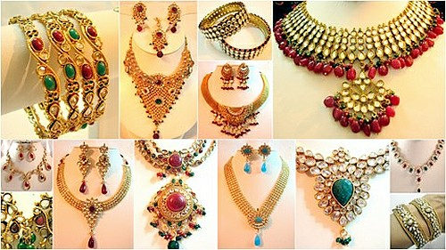
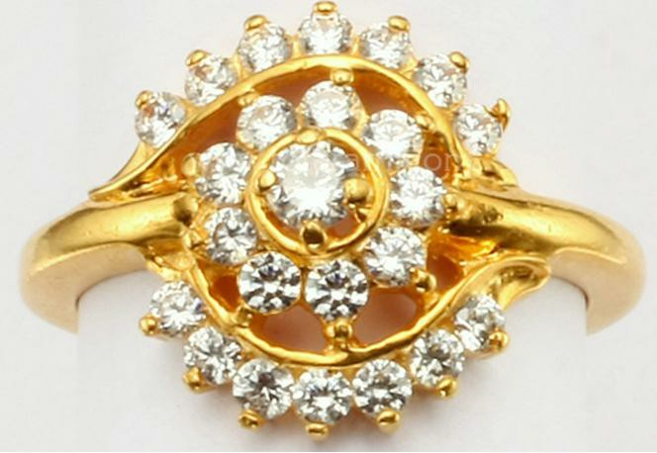
Cসানার Cনসাব
৭.৫ ত লা বা ৮৭,৪৫ Mাম

Slide 9
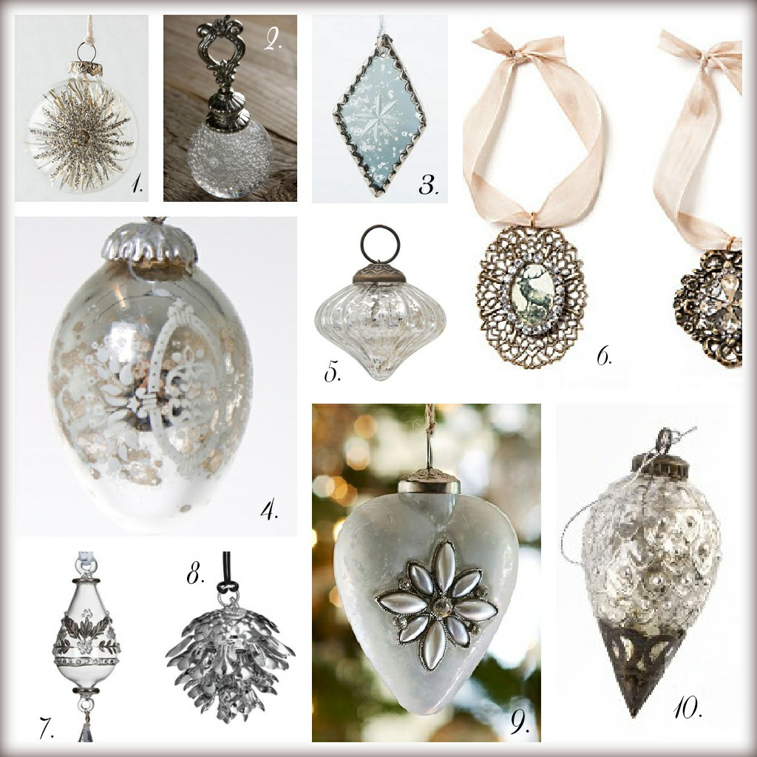
eপার Cনসাব
৫২.৫ ত লা বা ৬১২,৫৩ Mাম

Slide 10
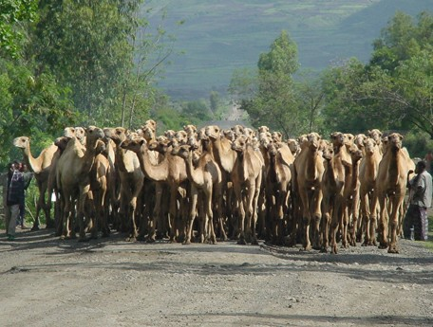
উেটর Cনসাব
৫িট Cত ১িট ২ বছেরর বা®া

Slide 11
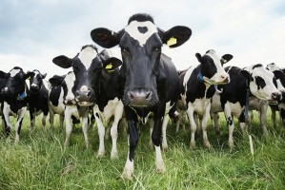
৩০িটেত ১িট
গeর Cনসাবঃ

Slide 12
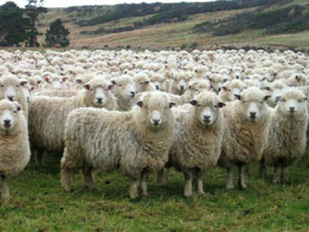
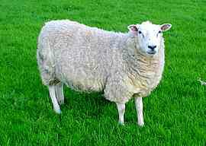
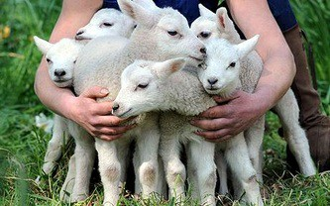
দBু া, Cভড়া ও ছাগেলর Cনসাবঃ ৪০িটেত ১িট

Slide 13
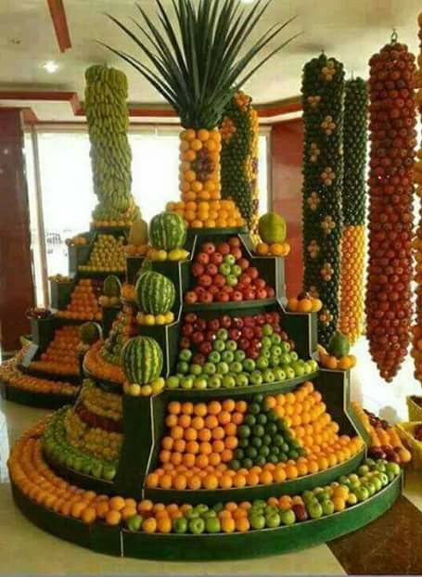

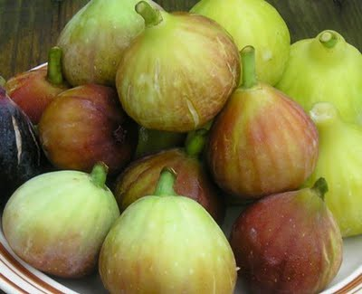
ফসেলর Cনসাবঃ ২০ ভােগর ১ভাগ

Slide 14


যাকাত বJেয়র খাত সমূহ

Slide 15
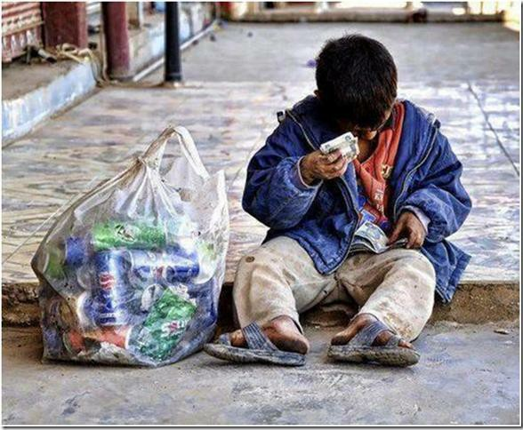
ফিকর

Slide 16
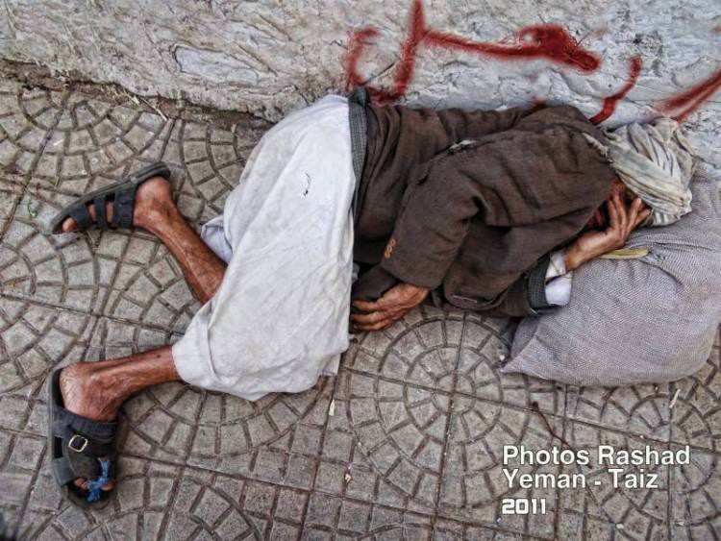
িমসিকন

Slide 17

মুসািফ
র

Slide 18
ঋণ Mfl

Slide 19
ইসলােমর ffিত আকৃ B করার জনJ (নও মুসিলম)

Slide 20
যাকাত আদােয়র কােজ
িনউিজত বJিu।

Slide 21
আ]াহর রাÆায় িজহাদকারী

Slide 22
দাস মুিuর জনJ

Slide 23

যাকাত বJেয়র খাত সমূহ Cলখ।
কাজ

Slide 25
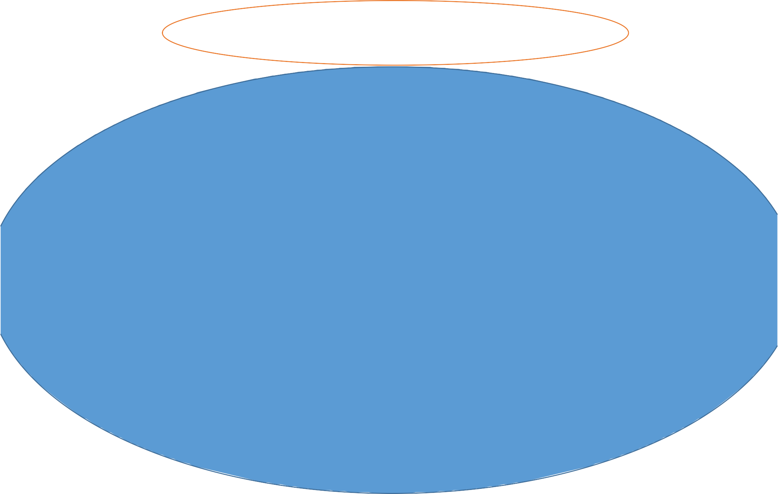

দলীয় কাজ
যাকােতর সামািজক ও অথ´ৈনিতক *e9 বণ´না কর।
৭ িমিনট

Slide 26
মূলJায়
ন
১।যাকাত শে@র অথ´ বল ?
২। Bেণ´র যাকােতর Cনসাব কত ?
৩। গeর যাকােতর Cনসাব কত ?

Slide 27


বািড়র কাজ
১। যাকােতর মাধJেম সমােজর িক িক পিরবত´ ন আেস

Slide 28

ধনJবাদ

